Slide 1

大数据建模大赛答辩
团队名：FoolPepper

Slide 2





概述
01
竞赛背景与任务说明
02
数据探索与处理
03
特征工程
04
模型融合
05
总结

Slide 3
竞赛背景
支付平台应用机器学习算法识别羊毛党用户。
用户
翼支付平台
商家
算法
风险控制
风险对抗
特征识别
羊毛党
Notes:
随着互联网支付产业的不断发展，各种营销活动与补贴活动层出不穷，在方便用户进行消费的同时，催生了一群专注于营销活动的羊毛党，一个性能好的机器学习模型是鉴别羊毛段的有效手段。
在对抗羊毛党的时候，需要注意风险控制与风险对抗。
风险控制：要求更低的打扰率，防止好用户被打扰，投诉，导致好用户的流失。
风险对抗：羊毛党并不是一成不变的，他们的行为方式随时间会发生一定的变化，所以数据处理与特征工程需要考虑到这一方面。

Slide 4
任务描述
时间
day
Time
设备
device
Mac
IP
ip
ip_sub
…
…
…
操作表
UID
次级特征
Tag
商户
Merchant
code
资金
Trans_amt
Amt_src
账户
Acc_id1
Acc_id2
…
…
…
交易表
Notes:
竞赛的任务是个典型二分类问题，所提供的初始特征，也就是操作表与交易表中的记录对于UID是多对一的关系，因此需要对每个特征对应的多条记录进行整合，甚至对多种原始特征做一些交叉融合，这些操作生成的次级特征，映射回每个UID。

Slide 5




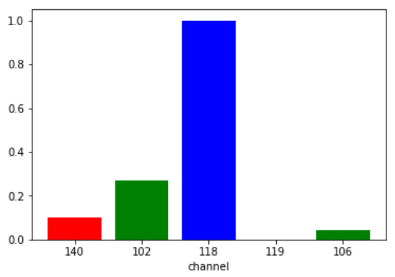
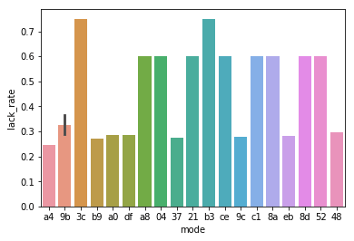

数据初探
1.原始特征的各个类别之间黑白样本分布有明显不同。
3. 不同channel，trans_type，mode翼支付提取的用户信息完整度有明显差异。
黑样本在Channel不同取值时的分布
缺失率在Mode不同取值时的分布
2. IP1和IP2分别代表移动端和电脑端（互补）,并分别对应各自不同的mode。
移动端IP1
Mode_sub1
4. … …
Channel_1
Trans_type1_sub_1
Os_1
Version_sub_1
Notes:
1.原始特征的各个类别之间黑白样本分布有明显不同，黑样本在例如channel的每个类上的分布不同
2. IP1和IP2分别代表移动端和电脑端（互补）,并分别对应各自不同的mode，不同的channel 与 os也对应着不同的trans_type与version，也就是说这些原始特征之间不是完全相互独立的，在后续的数据处理与特征工程中需要考虑这一点。
3.对于缺失项来说，不同channel,trans_type,mode对应的缺失项数目也是不同的，以mode为例。

Slide 6
数据分布变化
数据信息种类类别变化很大：以channel（平台）举例：
channel:
train: 102, 119,140, 106, 118
A榜test：102, 119, 140, 141
train数据：
UID: 31178
交易数据： 264654条
操作数据： 1460843条
条目缺失与变化
A榜中IP2, IP2_sub完全缺失，
code1, code2全部缺失
复赛数据：
UID: 31588
交易数据： 128382条
操作数据： 1140578条
（train集和复赛数据分布改变很大）
使用初赛模型成绩下降很多
羊毛党比例减少
Notes:
我们对训练集与测试集之间的一些变化做了分析，复赛时测试集交易数据明显下降，所以在提取一些跟交易量的绝对值有关系的特征需要注意这一点，例如一些count特征，竞赛官方提示A榜羊毛党比例减少，这一点在后续处理一些跟样本比例有关的数据时也需要注意，还有就是一些在训练集表里出现的字段在测试集里并没有，所以这些区别在后续处理数据时候也要格外注意。

Slide 7
数据清洗
行维度
列维度
A
删除train集中未出现的test集条目种类数据
：channel(118,106),mode(30余种)
删除空列：Ip2和IP2_sub， code1和code2字段
B
C
去重处理
空缺值填充（-1）
D
Notes:
其意义：保证train和test的用到的特征一致
1. 列维度
删除 op 表中的 ip2 与 ip2_sub 字段， trans 表中的 code1 和 code2 字段 （test集里没有）
2. 行维度
选取用户基本属性字段：如 mode, channel 等属性，对 train 集进行数据清洗，删除 train 的两个表中， test 集中没有出现过的数据（如 op 表中，有 30 余种 test 集中没有出现过的 mode， 将这些 mode 所对应的各条数据删除）。
3. 去重处理
存在完全相同的数据，通过实践来看，经过数据去重后，初赛和复赛的成绩都有提高，故选择进行此方法进行去重。

Slide 8
特征工程
团伙
交易
设备
IP
羊毛党
时间
地域
自动化
专业化
消费者
消费者与商家合作
商家
Notes:
接下来是特征工程部分，经查阅相关资料，羊毛党的行为越发专业化和自动化。薅羊毛不再是纯人工的批量操作，而是有专业的人员分工和设备来进行。设备技术方面，代理IP，机场，模拟器等都被黑产所用。交易方面，掌握着大量的全套个人信息，用于分散付款交易等。地域方面，不同的羊毛党也会出现一些一定地域聚集的特性。时间方面，羊毛党们具有很强的统一行动的特性。羊毛党是从最开始的以消费者的身份为自身套利的角色，逐步转化为消费者身份的羊毛党去寻求正规商家合作，再转变成以商家作为自己的身份，开店大量套取非法利润。由此根据身份的不同我们分别从以下几个方面进行覆盖。

Slide 9
特征工程
商户特征群
加和特征
计数特征
用户特征群
计数特征
活跃度特征
设备特征群
计数特征
加和特征
波动特征
热度特征
加和特征
交互特征
活跃度特征
交易特征
交易特征
交互特征
交互特征
IP特征群
计数特征
加和特征
交易量特征
活跃度特征
Notes:
商户特征群中，加和特征、计数特征、波动特征指商店的顾客数量、每个顾客交易量、交易金额总和的加和特征(count)、计数特征(nunique)、波动特征(std)，热度特征是指该商户的客流量等的特征，交互特征是只具体到收款设备、收款账户与付款方之间的特征
用户特征群中，计数特征、加和特征是指用户的操作、交易的次数(count)，交易店铺的数量(nunique)等，交互特征指的是用户使用的IP地址、MAC地址等、活跃度特征指的是用户交易的频繁度、操作的频繁度等
设备特征群中，计数特征、加和特征与上述保持一致，交易特征和交互特征分别为该设备操作、交易的商户的数量、次数以及与收款账户之间的关联的紧密程度。活跃度特征，是指设备在不同IP下的使用次数等

Slide 10
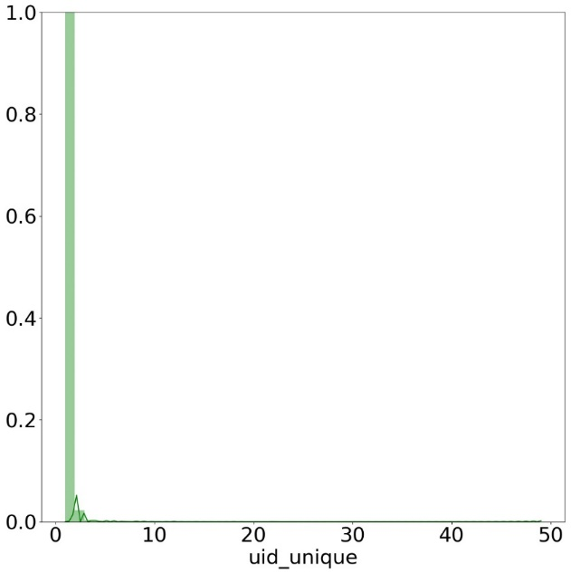
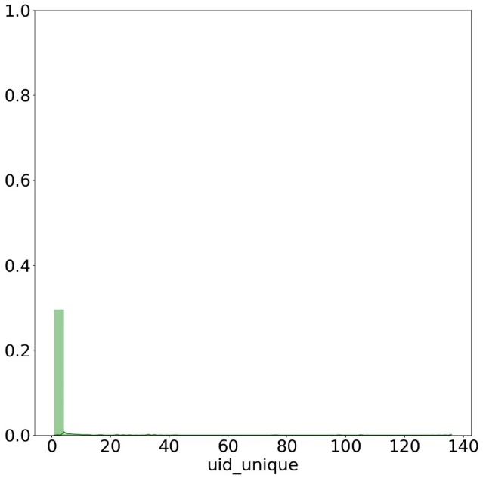
特征工程
正常用户使用设备情况
高达百分之99以上的用户都是仅在一部设备上登录一个账户
极少的用户处在长尾中
异常用户使用设备情况
仅有百分之30的异常用户只在一台设备上登录一个账户
更多的分布在长尾中
Notes:
用以说明正常用户/异常用户的设备使用情况的不同，由此可提取用户设备的count,unique等一些列特征。

Slide 11
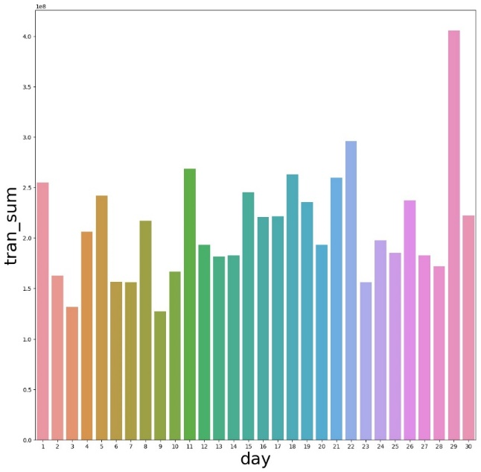
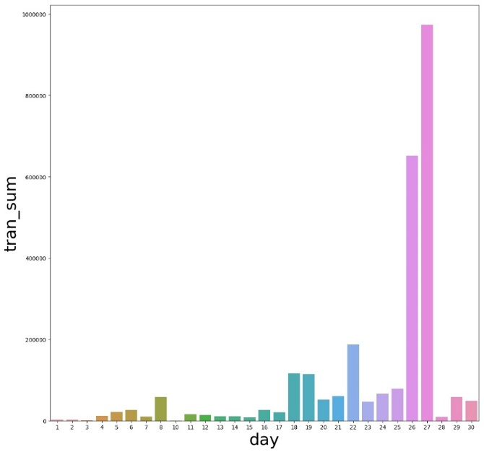
特征工程
正常商家的每日交易量
具有很强的周期性
交易符合真实情况
无冷启动特征
典型套利商家的日交易量
周期特性不明显
有大量的无交易时间
交易呈现冷启动特征
Notes:
羊毛党开的店，一旦店铺与平台间有活动，各路羊毛党就来这家店消费，套取利润，基于此，可提取商店销售额、客流量与时间进行交叉等衍生特征。

Slide 12
特征工程
时间
商家
设备
衍生特征
金额
时间
IP
用户
衍生特征
时间
设备
用户
商户
IP
其他
时间
设备
用户
衍生特征
……
Notes:
我们还在不同的时间尺度上（例如1小时、3小时、6小时等）衍生出了一些原始特征之间的交互特征。

Slide 13
特征工程
信息校验
对于缺失的基础特征
…
即时特征
当前时间段内，设备出现多少次
当前时间段内，该设备出现多少个用户
IP属性
当前时间段内，该IP出现了多少个不同的用户/收款方/设备
当前时间段内，该IP的每个用户/收款方/设备出现了多少次
商户特性
当前时间段内，与该收款方交易的流水总额
当前时间段内，与该收款方交易的设备/IP/用户数量
该设备，在当前时间段内出现了多少次交易
…
当前时间段内，与该收款方发生交易的各设备/用户交易的总额
…
该IP被多少不同的device复用。
…
Notes:
设备被不同用户使用的次数越多，这个设备就越是可疑的，因为正常的用户（白名单用户）一般都是具有一个动作的一致性。因此，对于这种大量出现不同用户使用同一设备时，我们将其划分为可疑设备。从另一个角度，同一用户使用大量不同的设备，也是具有一个波动的状态，这样的状态不是一个好用户的表现形式，因此，我们也根据这一点划分可疑用户。并且以此为两个基点，做了大量相关的特征，比如不同时间细粒度下的用户设备切换情况，不同设备的用户切换情况等等
一般而言，不同的IP使用情况应该是差不多的，而在羊毛党手中，出现了大量的同一IP重复使用的情况，这样我们通过特征提取，去获取每个IP的使用情况，进而进行判断。同一IP在多个不同的设备、用户中使用时，我们就会将这个IP视为高风险IP，更进一步地，每个设备、每个用户凡是使用过高风险IP我们都会对其赋予一个风险权重，商家、设备和金额这三点放在一起更具有很强的代表性，我们考虑参与交易的设备与商户设备之间的关系，交易的次数，交易金额总量以及交易的频繁程度对其进行覆盖

Slide 14
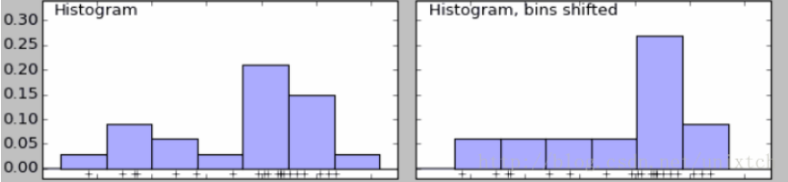
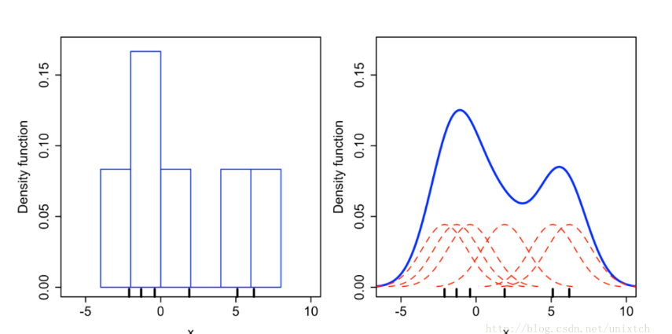
特征挑选
如何解决直方bins切分带来的分布不同的问题？
KDE : Kernel Density Estimation
(核密度估计)
Notes:
观察训练集特征与测试集特征的分布情况。

Slide 15
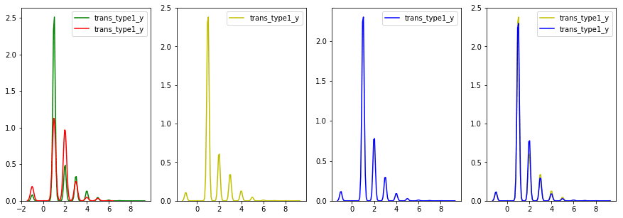
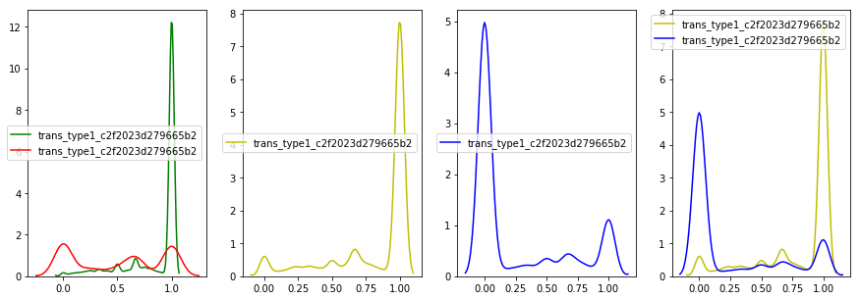
特征挑选
条件分布P(x|Y)
训练集
边缘分布P(x)
训练集
边缘分布P(x)
测试集
优秀特征
“毒”特征

Slide 16
特征处理流程
提取的全部特征
业务信息
？
√
P(x|Y)
涉及到测试集里没出现的东西
边缘分布测试集与训练集不同（KDE）
条件分布与训练集不同
无可挑剔的好特征
分类器
Notes:
我们无法预知测试集的条件分布，因此需要深入理解业务相关信息来确保训练集与测试集的条件分布一致。

Slide 17
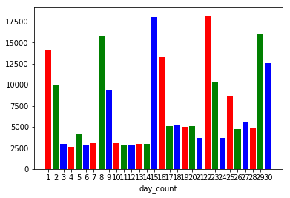
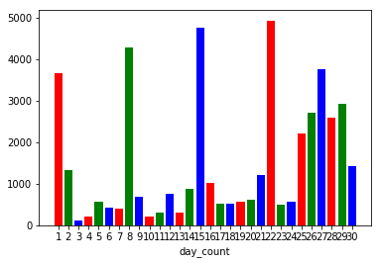
数据集划分
验证特征随时间变化的稳定性
训练集
测试集
数据划分方式1
1-14天数据
15-28天
交易量随时间的分布
模型参数调节
数据划分方式2
样本等比例采样4/5数据
1/5数据
黑样本交易量随时间的分布
Notes:
采用1-14天（前两周）训练来预测15-28天（后两周）来验证一些特征随时间变化的稳定性。
考虑到前两周，后两周羊毛党的交易数量有所变化，因此模型调参采用等样本比例的5折交叉验证。

Slide 18
模型融合
训练集，5折交叉
各基学习器间取长补短
测试集
第一层
LightGBM
RF
GBDT
XGBoost
新特征F1
新特征F2
新特征F2
新特征F4
第二层
新的训练集
新的测试集
logistic regression
Notes:
不同的算法模型，其实是在不同的数据空间角度和数据结构角度来观测数据，然后再依据它自己的观测，结合自己的算法原理，来建立一个模型，在新的数据集上再进行预测不同的模型能够提取数据中不同的信息。由于数据的噪声，不同的模型往往会在数据的不同特征上表现很好，但是也各有表现较差的部分。Stacking 就是这样一种方法，它能够把各个模型在提取特征较好的部分给抓取出来，同时舍弃它们各自表现不好的部分。

Slide 19
总结
查阅资料，理解业务。
认真清洗数据。
认真分析训练集与测试集的分布情况。
1
2
3

Slide 20
致谢
感谢甜橙金融举办如此精彩的大数据竞赛。
感谢DataCastle大数据竞赛平台对竞赛的精心组织。
感谢各位听众。
感谢一起参赛的队友。
FoolPepper团队
2018-12-28

